Slide 1
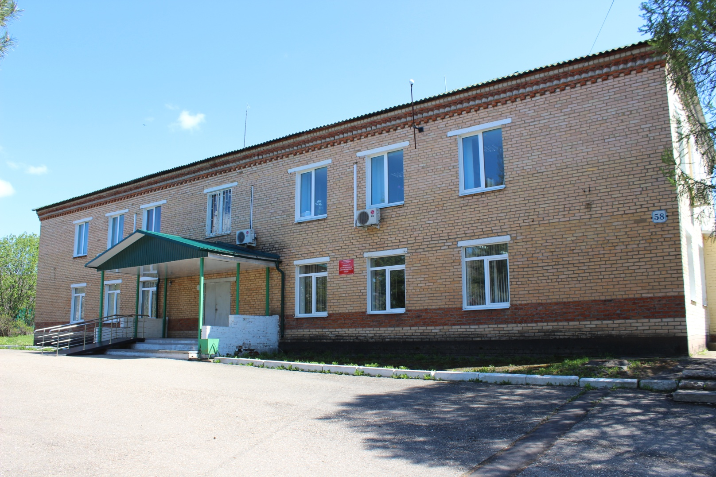
МБОУ «Шаховская открытая (сменная) общеобразовательная школа»
Выпускники - 2017

Slide 2
Выпускники - 2017

Slide 3
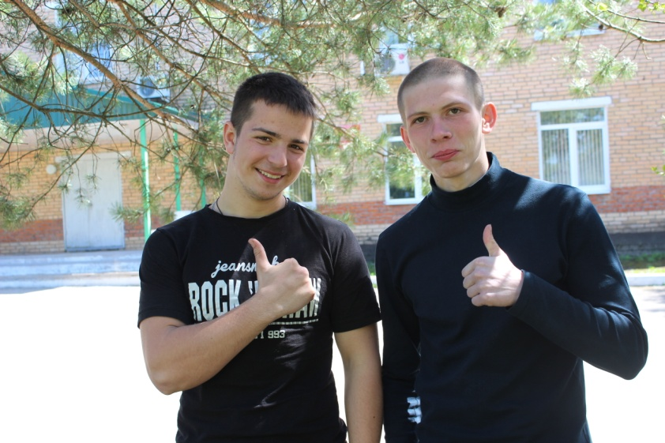
Выпускники - 2017

Slide 4
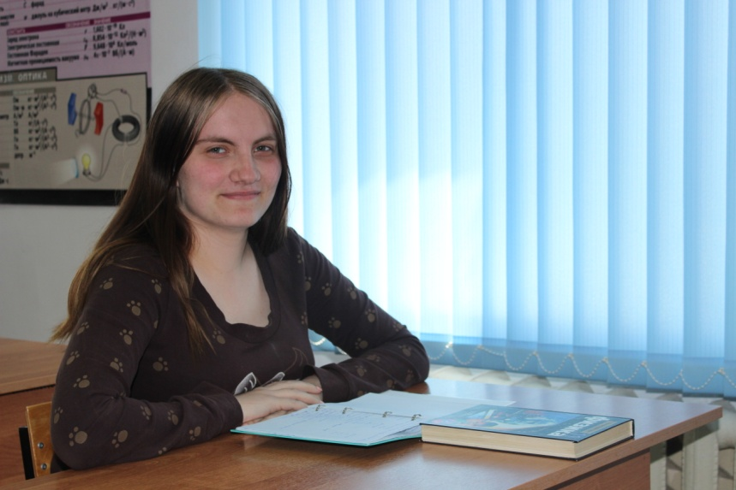
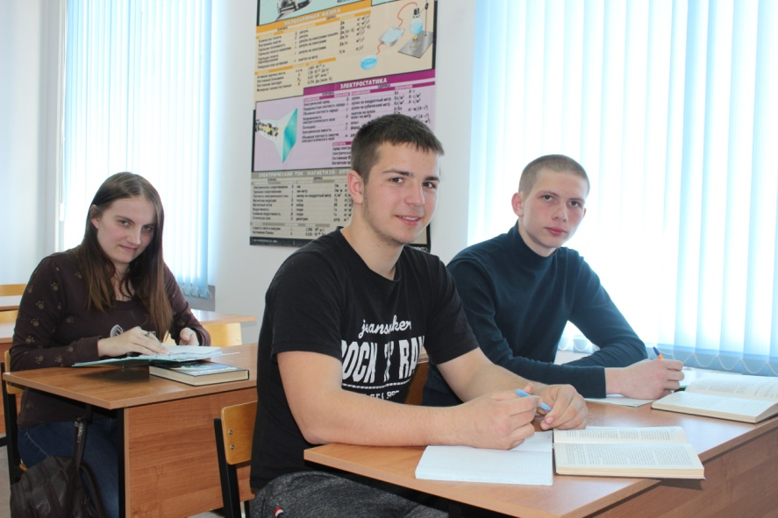
Выпускники - 2017

Slide 5
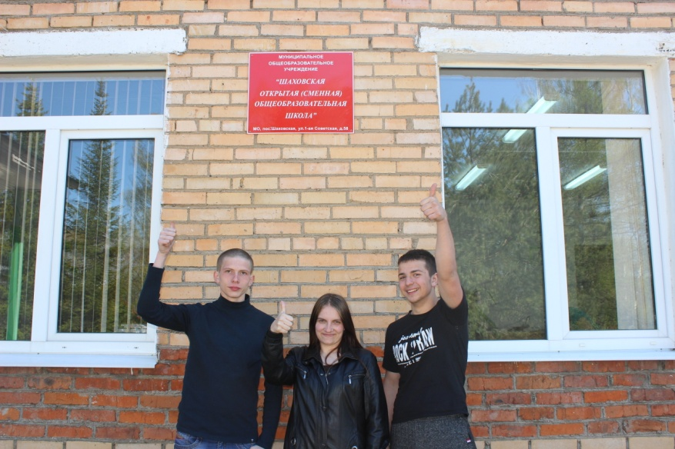
Выпускники - 2017

